Slide 1
07 | Bases des graphes

Slide 2
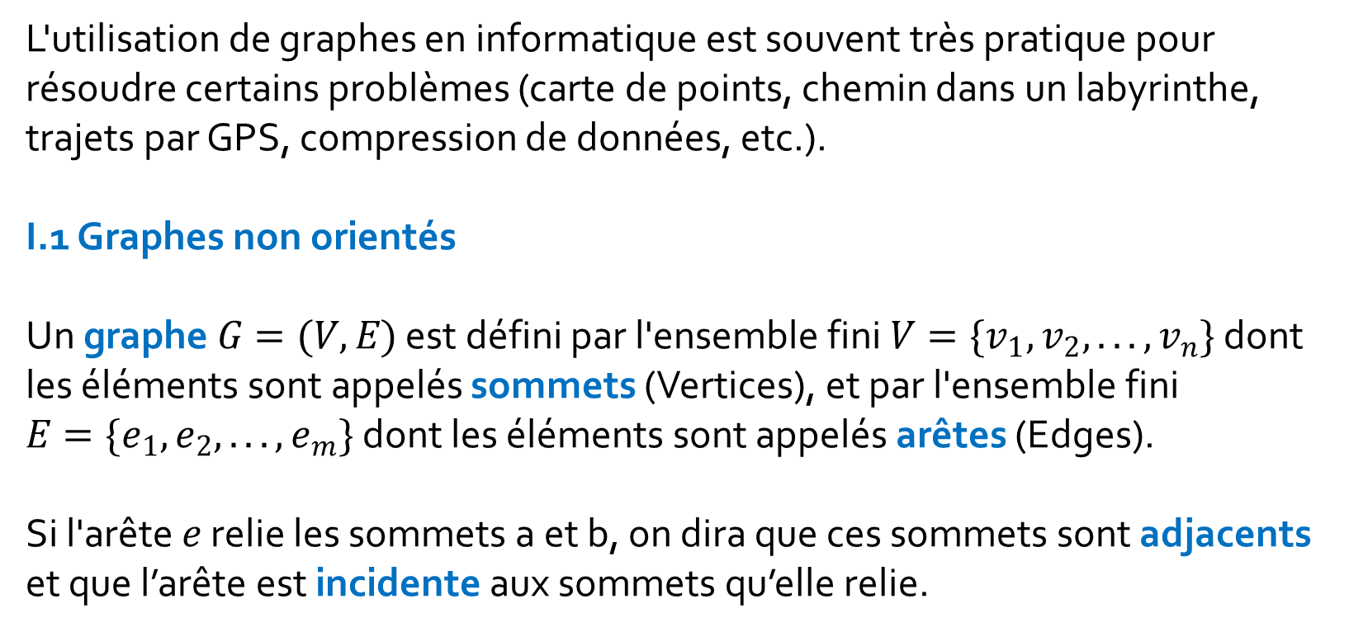
I - Définition d’un graphe
L'utilisation de graphes en informatique est souvent très pratique pour résoudre certains problèmes (carte de points, chemin dans un labyrinthe, trajets par GPS, compression de données, etc.).
I.1 Graphes non orientés
Un graphe $G=(V,E)$ est défini par l'ensemble fini $V=\{v_{1},v_{2},...,v_{n}\}$ dont les éléments sont appelés sommets (Vertices), et par l'ensemble fini $E=\{e_{1},e_{2},...,e_{m}\}$ dont les éléments sont appelés arêtes (Edges).
Si l'arête $e$ relie les sommets a et b, on dira que ces sommets sont adjacents et que l’arête est incidente aux sommets qu’elle relie.

Slide 3
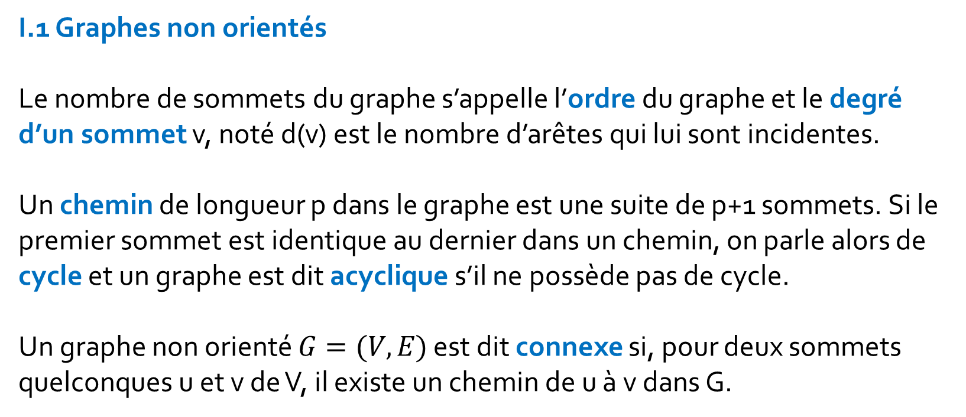
I - Définition d’un graphe
I.1 Graphes non orientés
Le nombre de sommets du graphe s’appelle l’ordre du graphe et le degré d’un sommet v, noté d(v) est le nombre d’arêtes qui lui sont incidentes.
Un chemin de longueur p dans le graphe est une suite de p+1 sommets. Si le premier sommet est identique au dernier dans un chemin, on parle alors de cycle et un graphe est dit acyclique s’il ne possède pas de cycle.
Un graphe non orienté $G=(V,E)$ est dit connexe si, pour deux sommets quelconques u et v de V, il existe un chemin de u à v dans G.

Slide 4
I - Définition d’un graphe
I.1 Graphes non orientés
Un arbre est un type de graphe connexe acyclique dans lequel les sommets peuvent être distingués en 3 types :
  Un sommet qui possède des fils et un père est un nœud ;
  Un sommet qui possède un père mais aucun fils est une feuille ;
  Un sommet qui possède des fils mais aucun père est une racine.
On peut alors définir :
  La profondeur d'un nœud : distance (c'est-à-dire le nombre de sommets) séparant un sommet de la racine ;
  La hauteur d'un arbre : nombre de sommet traversés pour aller de la racine à la feuille la plus profonde ;
  La taille de l'arbre : nombre de nœuds et de feuilles.

Slide 5
I - Définition d’un graphe
I.1 Graphes non orientés
Exemple d'un arbre étiqueté non pondéré :

Slide 6
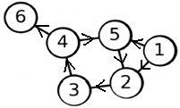
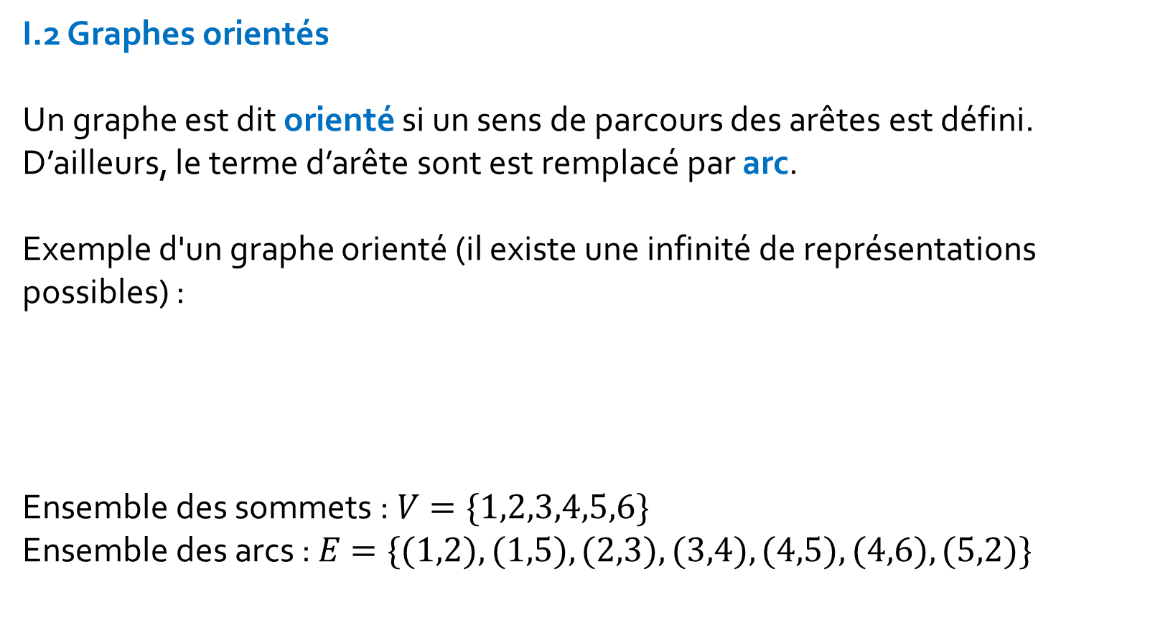
I - Définition d’un graphe
I.2 Graphes orientés
Un graphe est dit orienté si un sens de parcours des arêtes est défini. D’ailleurs, le terme d’arête sont est remplacé par arc.
Exemple d'un graphe orienté (il existe une infinité de représentations possibles) :
Ensemble des sommets : $V=\{1,2,3,4,5,6\}$
Ensemble des arcs : $E=\{(1,2),(1,5),(2,3),(3,4),(4,5),(4,6),(5,2)\}$

Slide 7
I - Définition d’un graphe
I.2 Graphes orientés
Puisque les arcs ont une orientation, on ne parle plus du degré d’un sommet v, mais de son degré entrant (nombre d’arcs de la forme (u,v)) et de son degré sortant (nombre d’arcs de la forme (v,u)). On notera d+(v) et d-(v) les degrés sortant et entrant d’un sommet.

Slide 8
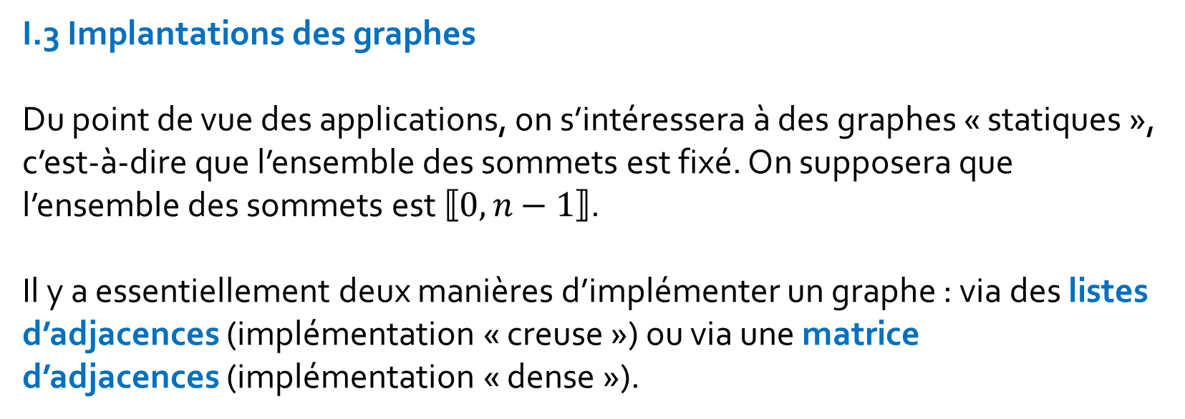
I - Définition d’un graphe
I.3 Implantations des graphes
Du point de vue des applications, on s’intéressera à des graphes « statiques », c’est-à-dire que l’ensemble des sommets est fixé. On supposera que l’ensemble des sommets est $⟦0,n−1⟧$.
Il y a essentiellement deux manières d’implémenter un graphe : via des listes d’adjacences (implémentation « creuse ») ou via une matrice d’adjacences (implémentation « dense »).

Slide 9
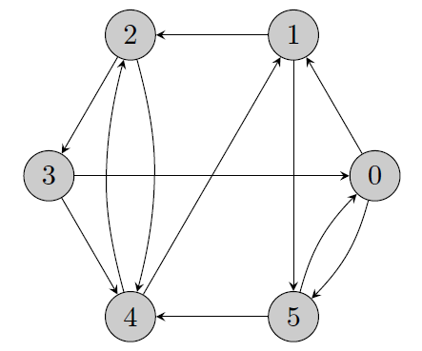
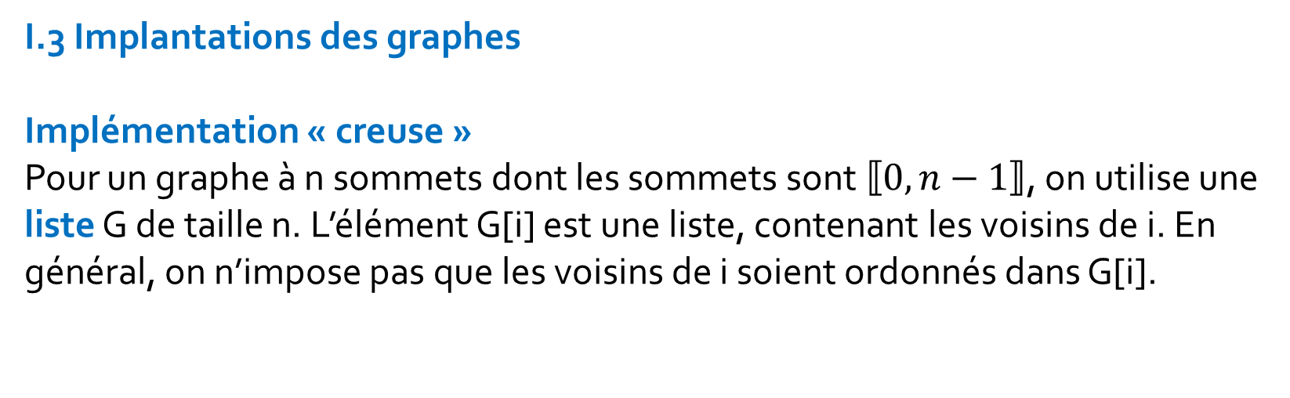
I - Définition d’un graphe
I.3 Implantations des graphes
Implémentation « creuse »
Pour un graphe à n sommets dont les sommets sont $⟦0,n−1⟧$, on utilise une liste G de taille n. L’élément G[i] est une liste, contenant les voisins de i. En général, on n’impose pas que les voisins de i soient ordonnés dans G[i].
$$G = [[5, 1], [2, 5], [3,4], [0, 4], [2, 1], [0, 4]]$$

Slide 10
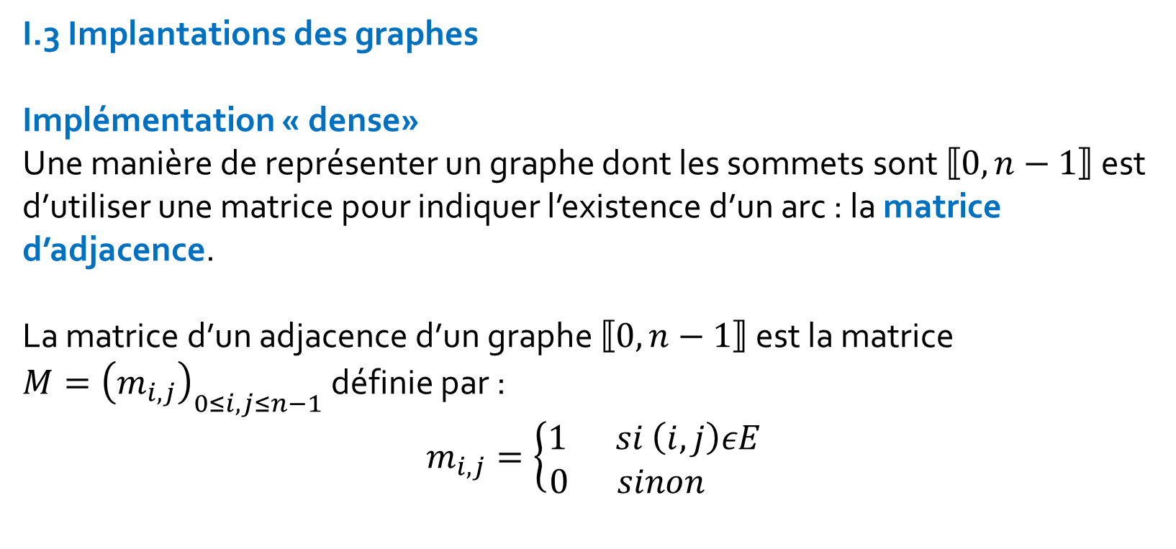
I - Définition d’un graphe
I.3 Implantations des graphes
Implémentation « dense»
Une manière de représenter un graphe dont les sommets sont $⟦0,n−1⟧$ est d’utiliser une matrice pour indiquer l’existence d’un arc : la matrice d’adjacence.
La matrice d’un adjacence d’un graphe $⟦0,n−1⟧$ est la matrice
$M={\left(m_{i,j}\right)}_{0≤i,j≤n−1}$ définie par :
$$m_{i,j}=\left\{\begin{aligned}1 si \left(i,j\right)εE \\ 0 sinon \end{aligned}\right.$$

Slide 11

I - Définition d’un graphe
I.3 Implantations des graphes
Implémentation « dense»
Cette matrice peut être implémentée comme une liste de listes ou à l’aide de la bibliothèque numpy comme un array (matrice).
$$\left(\begin{matrix}0 & 1 & 0 & 0 & 0 & 1 \\ 0 & 0 & 1 & 0 & 0 & 1 \\ 0 & 0 & 0 & 1 & 1 & 0 \\ 1 & 0 & 0 & 0 & 1 & 0 \\ 0 & 1 & 1 & 0 & 0 & 0 \\ 1 & 0 & 0 & 0 & 1 & 0\end{matrix}\right)$$

Slide 12
II - Les piles de données
Dans l’optique de parcourir des graphes, il nous faut définir deux structures abstraites très utilisées en informatique : la pile et la file (ou stack et queue en anglais).
Le mot abstrait signifie que l’implémentation concrète joue un rôle secondaire, ce qui importe est la description de la structure et des opérations que l’on peut lui appliquer.
Historiquement, ce sont les premières structures utilisées en informatique.
Les structures de piles sont utilisées dans de nombreux domaines de l'informatique : mémorisation des pages Web visitées dans un navigateur, fonction UNDO (Ctrl+Z/Y) d'un traitement de texte, algorithmes récursifs, etc…

Slide 13
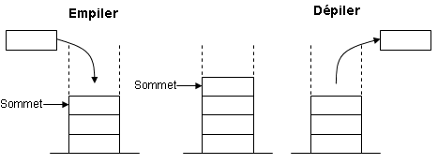
II - Les piles de données
II.1 Définition
Les piles sont des structures de type Last In First Out (LIFO) : le dernier élément ajouté à une pile sera le premier à en être extrait. A la manière d'une pile d'assiettes, on ajoute les éléments « les uns par-dessus les autres ». On peut alors définir 2 actions principales sur la pile :
  Empiler une valeur (push en anglais) : c'est-à-dire l'insérer au sommet de la pile.
  Dépiler (pop en anglais) : c'est-à-dire supprimer la valeur au sommet.

Slide 14
II - Les piles de données
II.1 Définition
De même, quelques opérations supplémentaires naturelles peuvent venir compléter les 2 premières :
  Connaître la hauteur de la pile, c'est-à-dire le nombre d'éléments qu'elle contient ;
  Vérifier si la pile est vide / vérifier si la pile est pleine ;
  Vider entièrement la pile.
La structure abstraite de file est semblable à celle d’une pile, mais suit le principe First In First Out (FIFO) : le premier élément ajouté à une pile sera le premier à en être extrait.

Slide 15
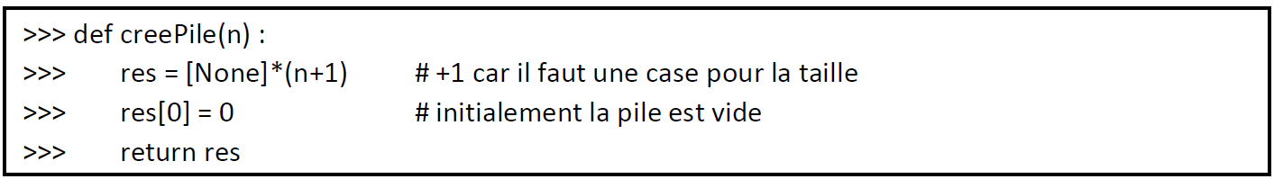
II - Les piles de données
II.2 Implémentation
Les piles bornées sont des piles dont la taille est fixée à la création. Une liste p de taille n suffisamment grande est utilisée pour cela. Le premier élément p[0] contient le nombre d’éléments contenus dans la pile.
Le dernier élément empilé est en p[0]^{éme} position.
Voici quelques exemples de scripts permettant de construire et de réaliser des opérations élémentaires sur les piles :

Slide 16
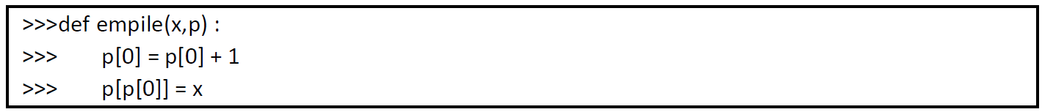
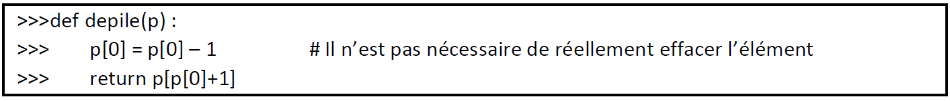
II - Les piles de données
II.2 Implémentation

Slide 17
II - Les piles de données
II.2 Implémentation
La pile étant représentée par une liste (ou array) on peut utiliser plusieurs fonctions natives afin de remplacer efficacement les scripts ci-dessus. L.append(element) pour ajouter un élément et L.pop() pour supprimer le dernier élément et renvoyer sa valeur.

Slide 18
II - Les piles de données
II.2 Implémentation
Par ailleurs, le module collections propose notamment la structure deque, pour double ended queue, c’est-à-dire en français file à deux bouts. Concrètement, c’est une structure de stockage linéaire des éléments (comme une liste !), mais qui fournit la possibilité d’effectuer l’insertion ou la suppression des deux côtés en temps constant.
La création se fait via deque(), et les opérations d’ajout sont append (à droite) et appendleft (à gauche). De même pour la suppression avec pop et popleft. On peut tester si une file à deux bouts est vide en regardant sa longueur.

Slide 19
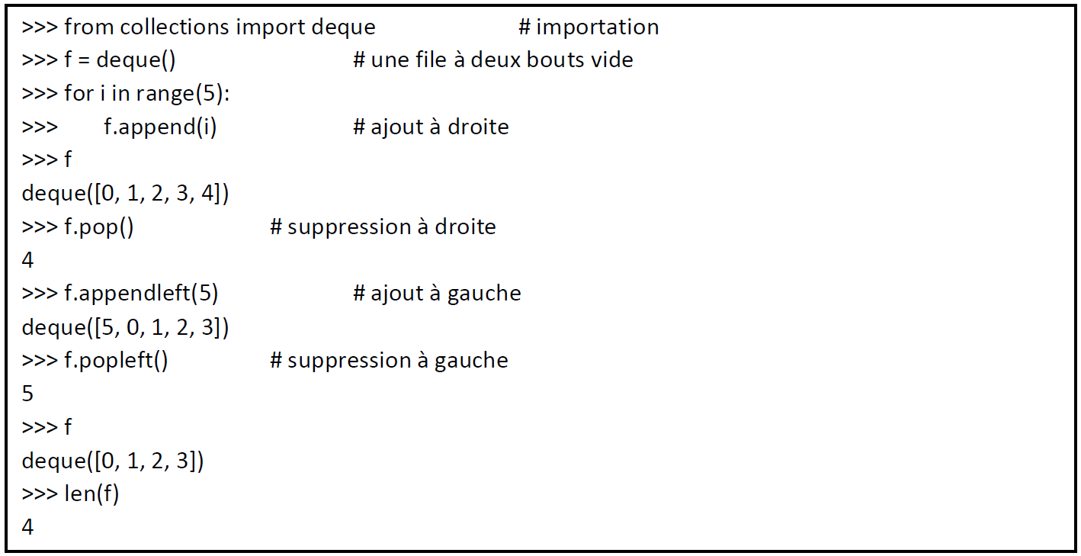
II - Les piles de données
II.2 Implémentation

Slide 20
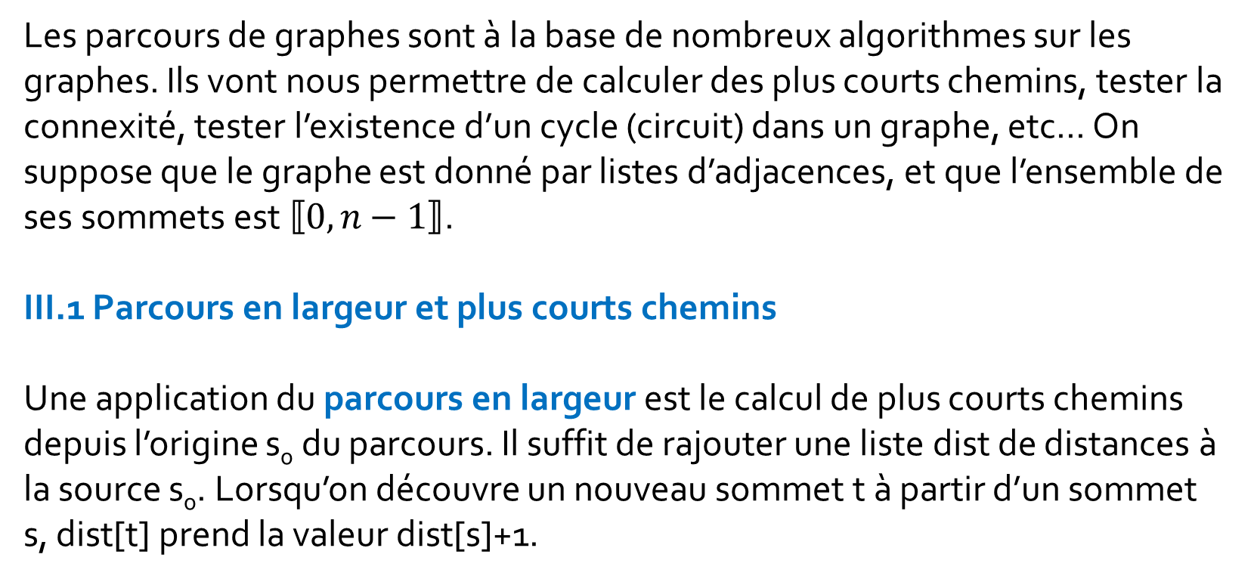
III - Parcours de graphes donnés par liste d’adjacence
Les parcours de graphes sont à la base de nombreux algorithmes sur les graphes. Ils vont nous permettre de calculer des plus courts chemins, tester la connexité, tester l’existence d’un cycle (circuit) dans un graphe, etc... On suppose que le graphe est donné par listes d’adjacences, et que l’ensemble de ses sommets est $⟦0,n−1⟧$.
III.1 Parcours en largeur et plus courts chemins
Une application du parcours en largeur est le calcul de plus courts chemins depuis l’origine s₀ du parcours. Il suffit de rajouter une liste dist de distances à la source s₀. Lorsqu’on découvre un nouveau sommet t à partir d’un sommet s, dist[t] prend la valeur dist[s]+1.

Slide 21
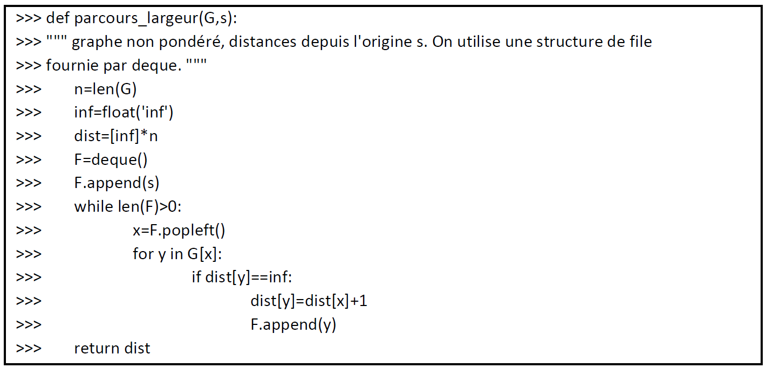
III - Parcours de graphes donnés par liste d’adjacence
III.1 Parcours en largeur et plus courts chemins

Slide 22
III - Parcours de graphes donnés par liste d’adjacence
III.2 Parcours en profondeur
Le parcours en profondeur d’un graphe consiste à s’enfoncer le plus possible dans le graphe avant de remonter vers des sommets déjà vus, dont les voisins n’ont pas tous été découverts. Deux variantes du parcours en profondeur sont au programme et permettent de résoudre les problèmes suivants :
  Test de la connexité d’un graphe non orienté ;
  Détection de cycle dans un graphe non orienté.

Slide 23
III - Parcours de graphes donnés par liste d’adjacence
III.2 Parcours en profondeur
Test de la connexité d’un graphe non orienté
Un parcours en profondeur élémentaire lancé sur un sommet permet de découvrir tous les sommets accessibles depuis ce sommet. Pour tester la connexité, il suffit donc d’effectuer un parcours élémentaire et de vérifier que l’on a atteint les n sommets.
L’ensemble de sommets accessibles s’appelle une composante connexe.

Slide 24
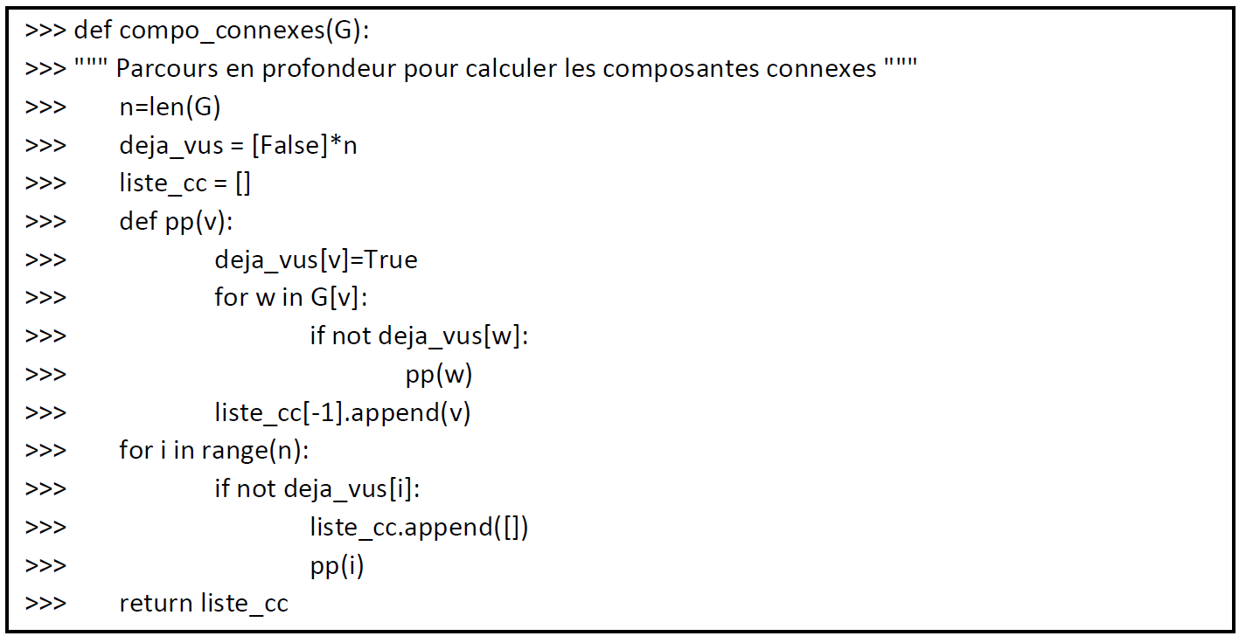
III - Parcours de graphes donnés par liste d’adjacence
III.2 Parcours en profondeur

Slide 25
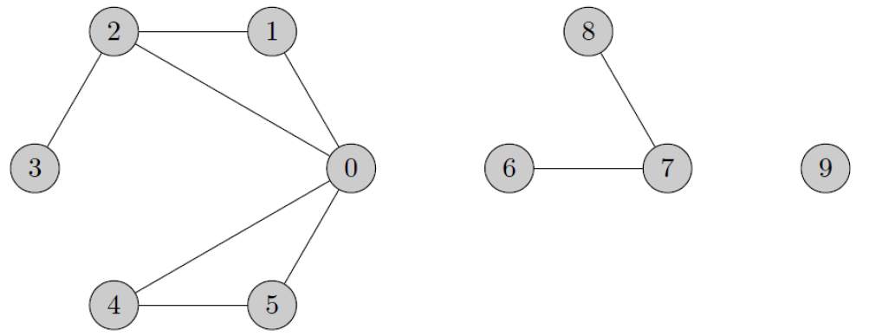
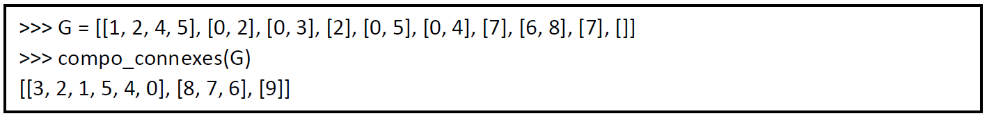
III - Parcours de graphes donnés par liste d’adjacence
III.2 Parcours en profondeur
Test de la connexité d’un graphe non orienté (Exemple)

Slide 26
III - Parcours de graphes donnés par liste d’adjacence
III.2 Parcours en profondeur
Détection de cycle dans un graphe non orienté
Du point de vue de la connexité dans un graphe non orienté, une arête d’un cycle peut être supprimée sans nuire à la connexité. Dans une application où les arêtes coûtent des ressources (une route, un câble électrique, etc...), et qu’on ne s’intéresse qu’à la connexité, il est utile de savoir repérer l’existence d’un circuit, cela montre que l’on peut économiser des ressources.

Slide 27
III - Parcours de graphes donnés par liste d’adjacence
III.2 Parcours en profondeur
Détection de cycle dans un graphe non orienté
Pour détecter l’existence d’un circuit, une couleur va être rajoutée aux sommets du graphe pour rendre compte de leur statut durant le parcours :
  un sommet pas encore découvert sera blanc (ou 0) ;
  un sommet v en cours de traitement, c’est-à-dire que l’appel pp(v) est en cours mais ne s’est pas terminé, sera gris (ou 1) ;
  un sommet v dont le traitement est terminé, c’est-à-dire que l’appel pp(v) a été effectué et s’est terminé, sera noir (ou 2).

Slide 28
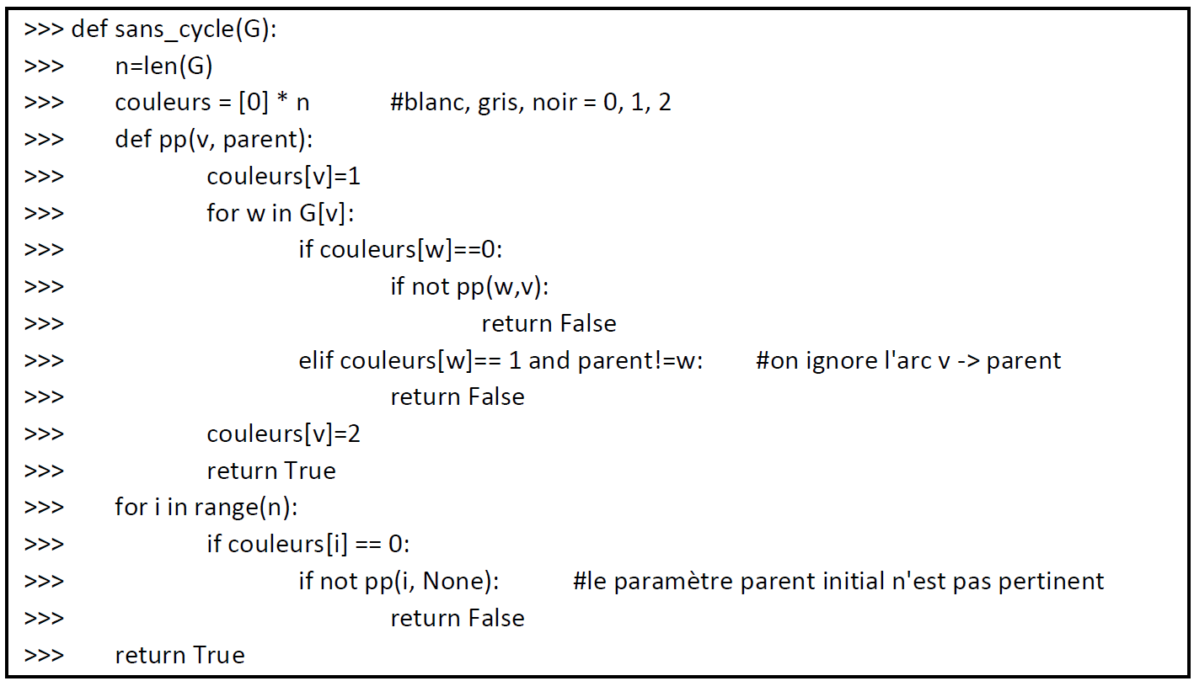
III - Parcours de graphes donnés par liste d’adjacence
III.2 Parcours en profondeur

Slide 29
IV - Graphes pondérés
Dans le cas des graphes pondérés, les arcs / arêtes sont munis d’un poids. Les applications sont nombreuses, car un poids sur un arc peut symboliser une capacité (quantité maximale que l’on peut faire transiter sur l’arc dans une unité de temps), ou un coût (durée ou distance d’un trajet, quantité de carburant nécessaire, etc...).
Toutes le notions vues précédemment sont applicables en prenant soin d’intégrer la notion de poids pour les arcs / arêtes. D’ailleurs, tous les arcs / arêtes peuvent être considérés comme ayant un poids de valeur unitaire dans le cas de graphes non pondérés.

Slide 30
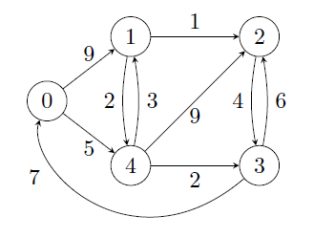
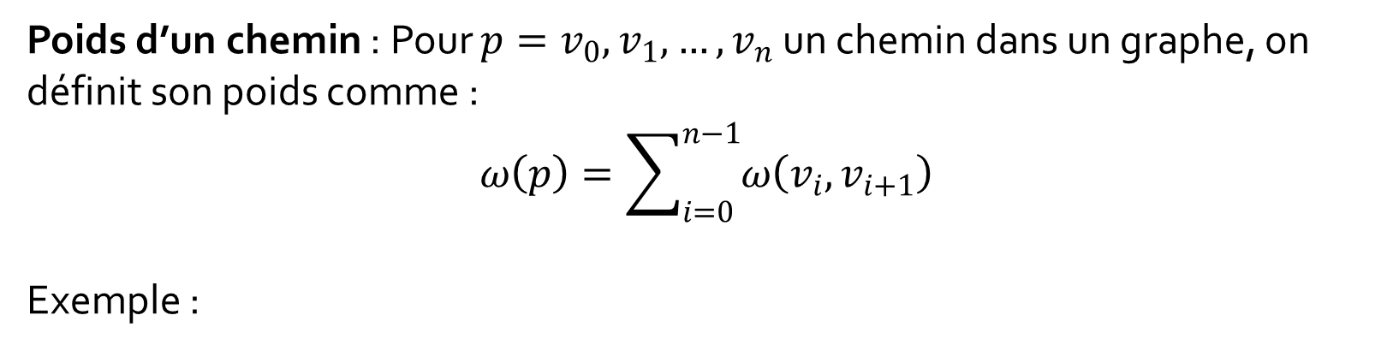
IV - Graphes pondérés
Poids d’un chemin : Pour $p=v_{0},v_{1},…,v_{n}$ un chemin dans un graphe, on définit son poids comme :
$$ω\left(p\right)=\sum_{i=0}^{n−1}{ω\left(v_{i},v_{i+1}\right)}$$
Exemple :

Slide 31
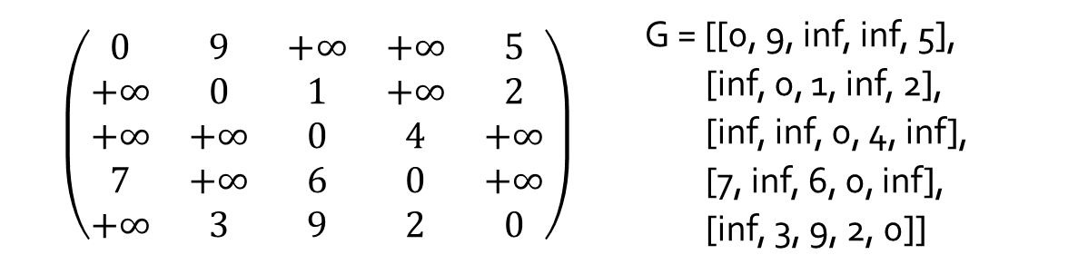
IV - Graphes pondérés
Exemple :
En Python, sa représentation par liste d’adjacence serait par exemple :
G = [[(1, 9), (4, 5)], [(2, 1), (4, 2)], [(3, 4)], [(0, 7), (2, 6)], [(1, 3), (2, 9), (3, 2)]]
Alors que sa matrice d’adjacence et sa représentation en Python est la suivante:
$$\left(\begin{matrix}0 & 9 & +∞ & +∞ & 5 \\ +∞ & 0 & 1 & +∞ & 2 \\ +∞ & +∞ & 0 & 4 & +∞ \\ 7 & +∞ & 6 & 0 & +∞ \\ +∞ & 3 & 9 & 2 & 0\end{matrix}\right)$$ | G = [[0, 9, inf, inf, 5], [inf, 0, 1, inf, 2], [inf, inf, 0, 4, inf], [7, inf, 6, 0, inf], [inf, 3, 9, 2, 0]]

Slide 32
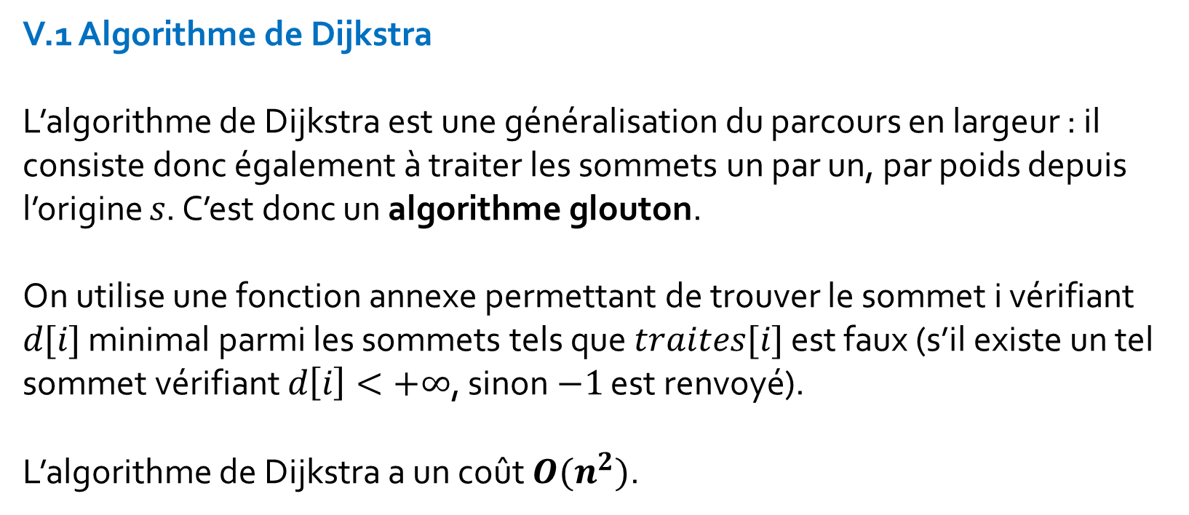
V - Algorithmes de Dijkstra et A*
V.1 Algorithme de Dijkstra
L’algorithme de Dijkstra est une généralisation du parcours en largeur : il consiste donc également à traiter les sommets un par un, par poids depuis l’origine $s$. C’est donc un algorithme glouton.
On utilise une fonction annexe permettant de trouver le sommet i vérifiant $d[i]$ minimal parmi les sommets tels que $traites[i]$ est faux (s’il existe un tel sommet vérifiant $d\left[i\right]<+∞$, sinon $−1$ est renvoyé).
L’algorithme de Dijkstra a un coût $O(n^{2})$.

Slide 33
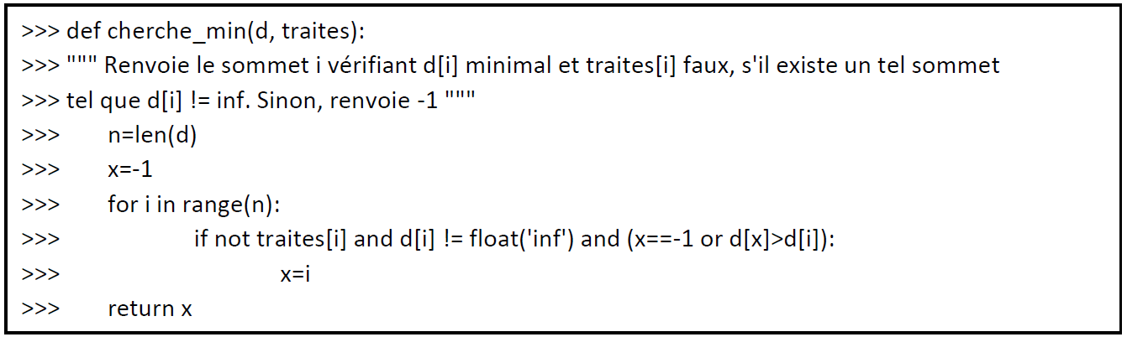
V - Algorithmes de Dijkstra et A*
V.1 Algorithme de Dijkstra

Slide 34
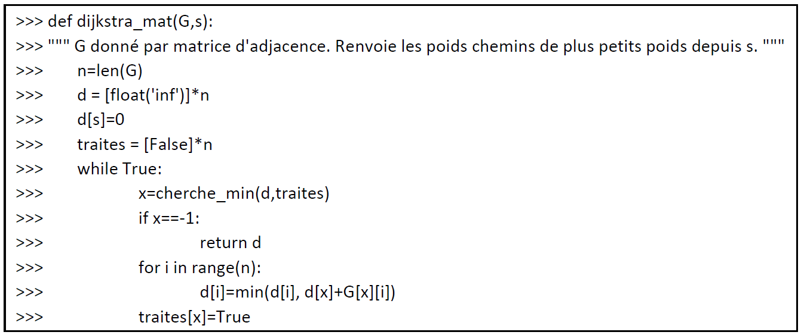
V - Algorithmes de Dijkstra et A*
V.1 Algorithme de Dijkstra

Slide 35
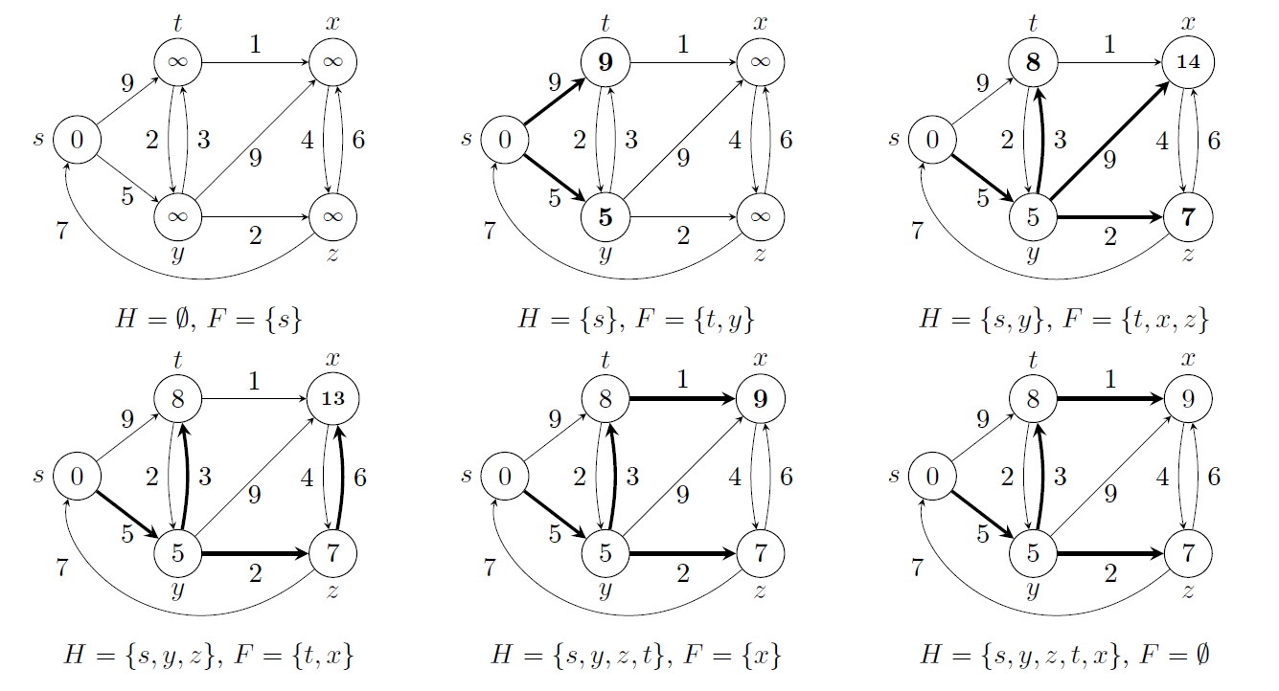
V - Algorithmes de Dijkstra et A*
V.1 Algorithme de Dijkstra
Exemple :

Slide 36
V - Algorithmes de Dijkstra et A*
V.2 Algorithme A*
Pour optimiser l’algorithme de Dijkstra, on peut s’arrêter dès que le sommet t est traité dans la boucle principale du parcours, car on sait que d[t] n’évoluera plus et donc éviter des calculs inutiles. Cette optimisation permet un gain de temps certain la plupart du temps, mais pas dans le pire cas (par exemple si t est le dernier sommet traité !)
Par exemple, dans une recherche d’itinéraire le plus rapide entre Nice et Paris (une recherche d’itinéraire via un outil comme Google Maps ou Waze), on se doute qu’il est plutôt inutile d’effectuer des calculs vers Rome ou Barcelone.

Slide 37
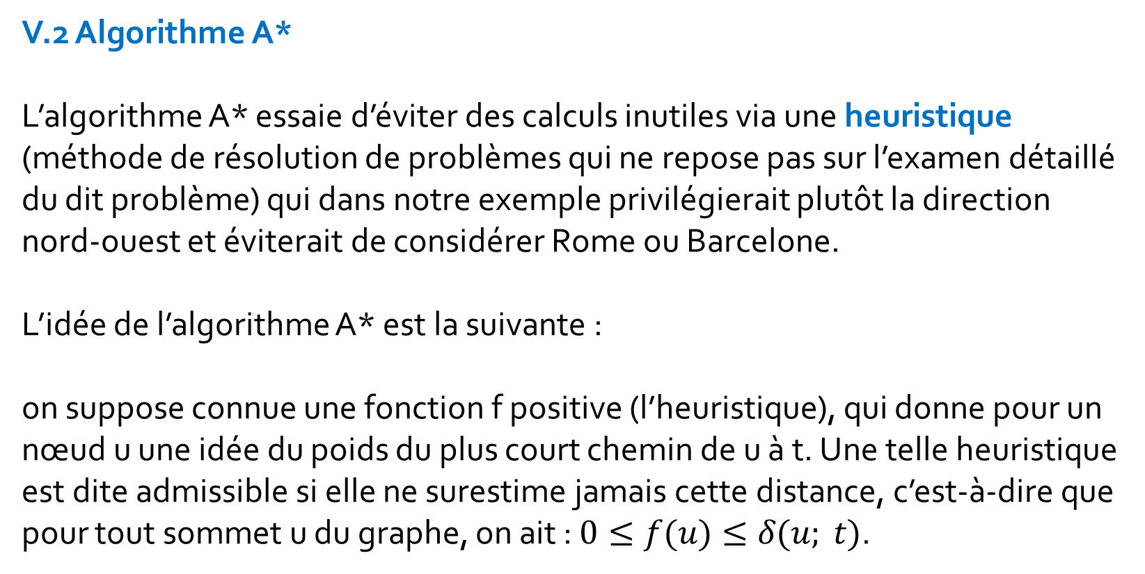
V - Algorithmes de Dijkstra et A*
V.2 Algorithme A*
L’algorithme A* essaie d’éviter des calculs inutiles via une heuristique (méthode de résolution de problèmes qui ne repose pas sur l’examen détaillé du dit problème) qui dans notre exemple privilégierait plutôt la direction nord-ouest et éviterait de considérer Rome ou Barcelone.
L’idée de l’algorithme A* est la suivante :
on suppose connue une fonction f positive (l’heuristique), qui donne pour un nœud u une idée du poids du plus court chemin de u à t. Une telle heuristique est dite admissible si elle ne surestime jamais cette distance, c’est-à-dire que pour tout sommet u du graphe, on ait : $0≤f(u)≤δ(u; t)$.

Slide 38
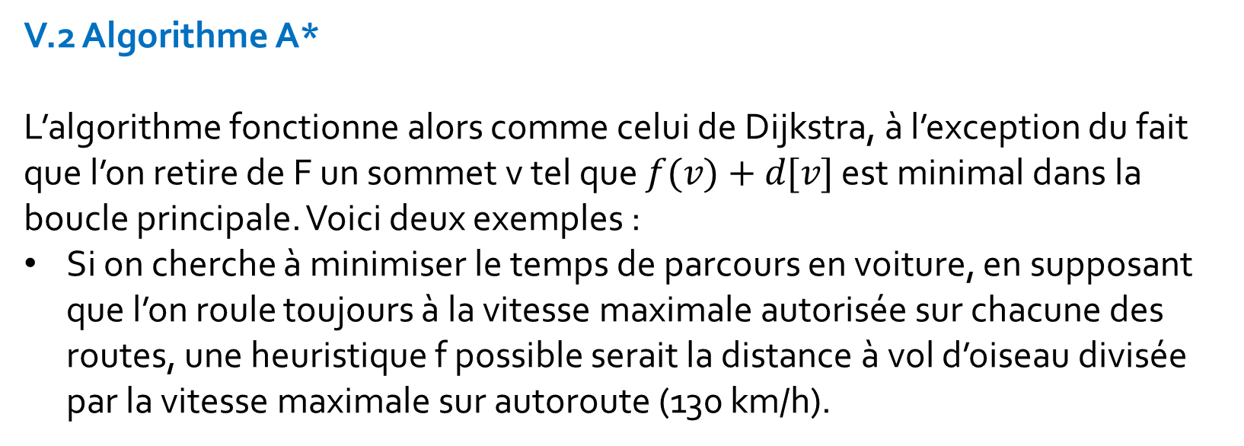
V - Algorithmes de Dijkstra et A*
V.2 Algorithme A*
L’algorithme fonctionne alors comme celui de Dijkstra, à l’exception du fait que l’on retire de F un sommet v tel que $f(v)+d[v]$ est minimal dans la boucle principale. Voici deux exemples :
Si on cherche à minimiser le temps de parcours en voiture, en supposant que l’on roule toujours à la vitesse maximale autorisée sur chacune des routes, une heuristique f possible serait la distance à vol d’oiseau divisée par la vitesse maximale sur autoroute (130 km/h).

Slide 39
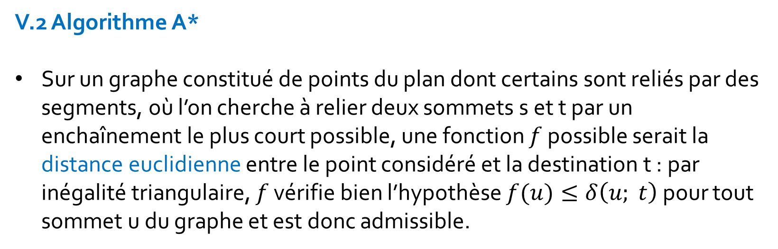
V - Algorithmes de Dijkstra et A*
V.2 Algorithme A*
Sur un graphe constitué de points du plan dont certains sont reliés par des segments, où l’on cherche à relier deux sommets s et t par un enchaînement le plus court possible, une fonction $f$ possible serait la distance euclidienne entre le point considéré et la destination t : par inégalité triangulaire, $f$ vérifie bien l’hypothèse $f(u)≤δ\left(u; t\right)$ pour tout sommet u du graphe et est donc admissible.

Slide 40
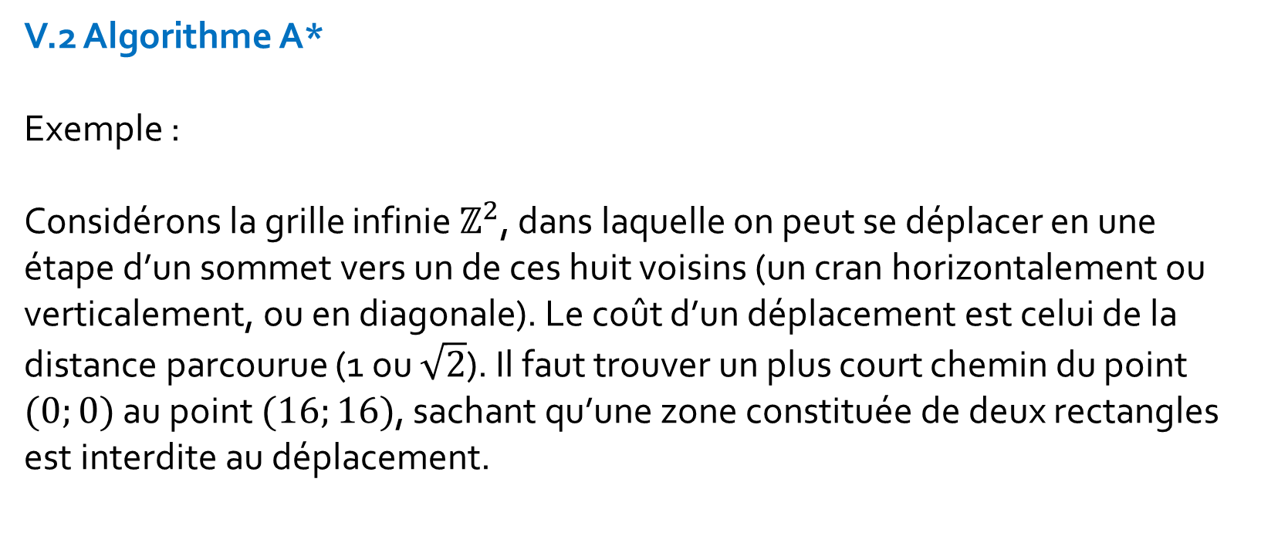
V - Algorithmes de Dijkstra et A*
V.2 Algorithme A*
Exemple :
Considérons la grille infinie $ℤ^{2}$, dans laquelle on peut se déplacer en une étape d’un sommet vers un de ces huit voisins (un cran horizontalement ou verticalement, ou en diagonale). Le coût d’un déplacement est celui de la distance parcourue (1 ou $\sqrt{2}$). Il faut trouver un plus court chemin du point $(0;0)$ au point $(16;16)$, sachant qu’une zone constituée de deux rectangles est interdite au déplacement.

Slide 41
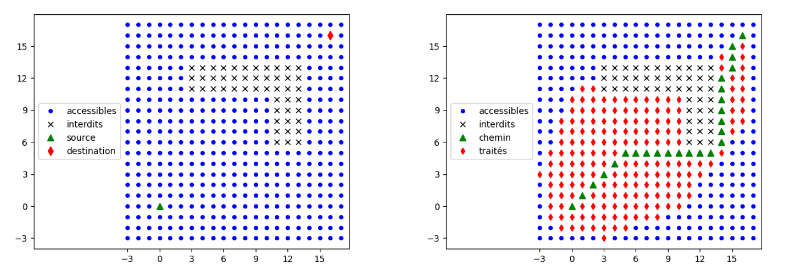
V - Algorithmes de Dijkstra et A*
V.2 Algorithme A*
Exemple :

Slide 42
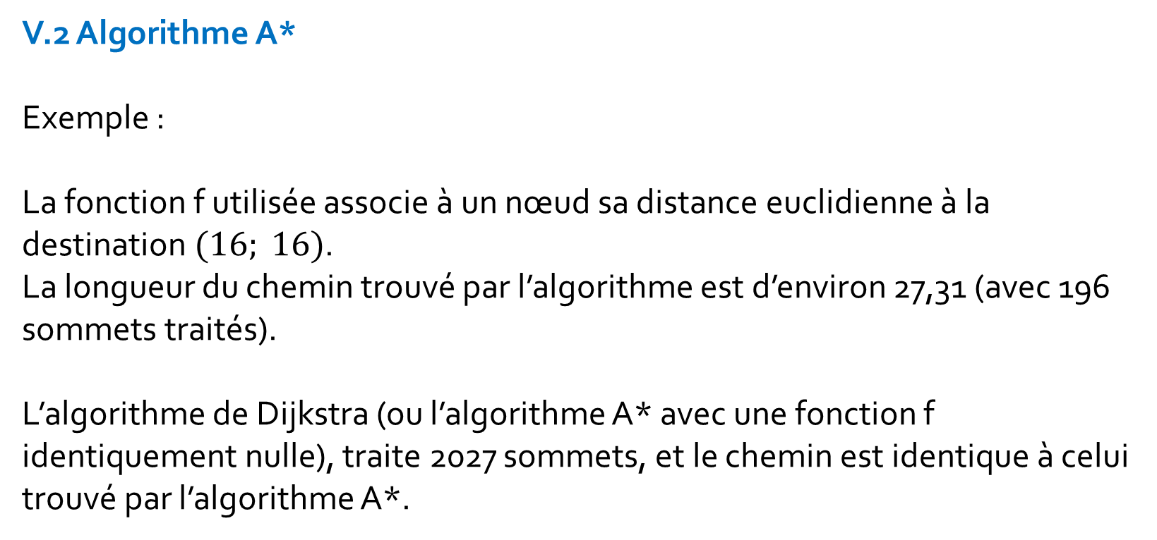
V - Algorithmes de Dijkstra et A*
V.2 Algorithme A*
Exemple :
La fonction f utilisée associe à un nœud sa distance euclidienne à la destination $(16; 16)$.
La longueur du chemin trouvé par l’algorithme est d’environ 27,31 (avec 196 sommets traités).
L’algorithme de Dijkstra (ou l’algorithme A* avec une fonction f identiquement nulle), traite 2027 sommets, et le chemin est identique à celui trouvé par l’algorithme A*.

Slide 43
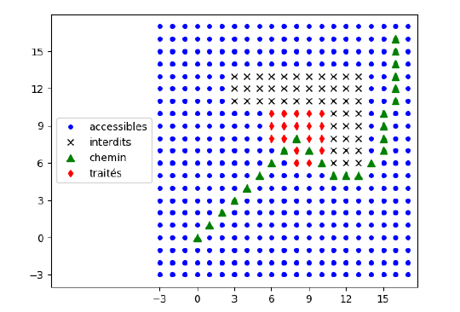
V - Algorithmes de Dijkstra et A*
V.2 Algorithme A*
Exemple :
Si on se donne une fonction f non admissible, on trouvera en général un chemin encore plus rapidement, mais non optimal. Voici les sommets traités et le chemin trouvé par l’algorithme A* dans l’exemple précédent lorsque la fonction f vaut 5 fois la distance euclidienne entre le nœud et la destination :
Longueur ≈ 29,8

